Slide 1
Réunion parents TERMINALE
LPO E. Cartan
17 septembre 2024

Slide 2
Informations importantes
PAP / PAI / PPS : calendrier, définition
Inscriptions aux examens et aménagements des examens : calendrier et modalités
CF ENT
Examens : calendrier
EPS : certificats d’inaptitude totale ou partielle, examens en terminale
Retards et absences : modalités
Aides sociales : appel au fonds social

Slide 3
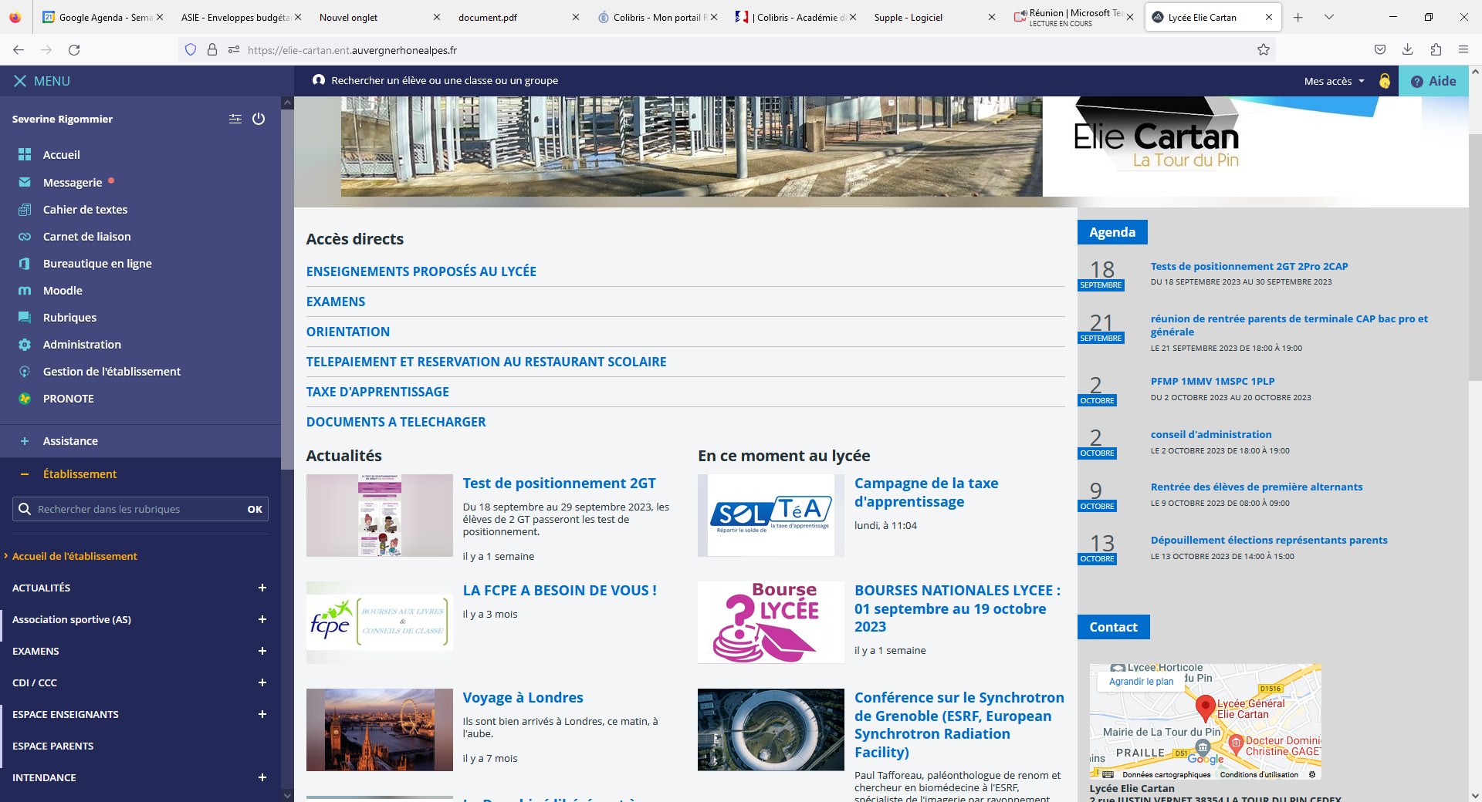
7

Slide 4
Epreuves communes :
CCF EPS
bac blanc spécialités, philosophie : semaine 7
Semaine 8 et 21 : contrôle de rattrapage ( mercredi après-midi)
Décembre: PIX (terminales)
Semaine 10 : certification anglais et allemand
Semaine 16 : bac blanc de philosophie (mercredi après-midi)

Slide 5
Une cycle d'orientation.
https://www.horizons21.fr - Construisez vos choix de spécialités au lycée
https://www.elie-cartan.ent.auvergnerhonealpes.fr/orientation/
La plateforme parcoursup
Pour chaque formation, vous trouverez dans Parcoursup :
une description précise : son statut (public/privé et sélective/non sélective), les enseignements proposés, les frais de scolarité, les taux de réussite, les débouchés et les conditions de poursuite d’études, le nombre de places disponibles, des informations pour les candidats en situation de handicap, les taux minimum de boursiers applicables l’année précédente
les attendus : les connaissances et compétences nécessaires pour réussir
les critères d’examen des vœux
les dates des journées portes ouvertes ou des journées/semaines d’immersion organisées par les établissements qui vous intéressent
des contacts pour échanger avec un responsable pédagogique, un référent handicap ou un étudiant ambassadeur
des suggestions de formations en lien avec votre recherche
Vous pourrez aussi avoir accès en novembre au rapport d’examen des vœux de la précédente session établi par chaque formation (hors formation en apprentissage) : il vous renseigne sur les résultats de l’admission 2022 et précise les critères qui ont été utilisés par les responsables de la formation.

Slide 6
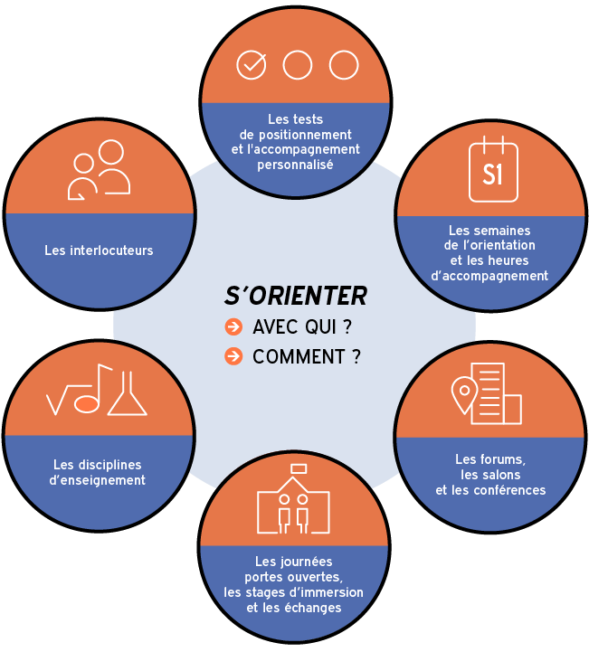

Slide 7
Dossier parcoursup :
Moyennes de l’année de première ( divisée en 2 semestres)
Moyennes de septembre à mars en terminale (1ère période d’évaluation)
Appréciations des enseignants et de l’équipe pédagogique
Retards et absences
Implications : délégués, éco-délégués, CVL, MDL, AS, autres projets….
Les notes aux épreuves anticipées de français (écrit et oral) et aux épreuves de spécialité sont pris en compte dans Parcoursup.
Le dossier n’est parfois qu’une étape dans le processus de sélection, il peut être complété par des épreuves écrites ou orales, des entretiens….

Slide 8
Les temps forts de l'orientation
Accompagnement du professeur référent
Janvier : présentation de parcours sup', vœux ( terminale)
Janvier à mars : saisie des vœux parcoursup ( fin mars les dossiers scolaires sont transmis, avec avis de l’équipe pédagogique et du chef d’établissement)
10 Mars : arrêt des notes première période
Mai : choix des spécialités conservées en terminale
Juin : décision de parcoursup
Semaine12 et 22 : conseils de classe

Slide 9
Le diplôme du baccalauréat série générale
Année de première :
Contrôle continu
EMC : coef 1
Histoire géographie : coef 3
LVA et LVB : coef 3
Enseignement scientifique : coef 3
Spécialité abandonnée : coef 8
Enseignements optionnels ( max 3) : coef 6
Epreuves anticipées : français écrit et oral coef 5

Slide 10
Année de terminale
Contrôle continu
EMC : coef 1
Histoire géographie : coef 3
EPS : coef 6
LVA et LVB : coef 3
Enseignement scientifique : coef 3
Enseignements optionnels ( max 4) : coef 8
Epreuves finales : mars ( épreuves de spécialité ( coef 16 *2) + juin : philosophie (coef 8) et grand oral (coef 10)

Slide 11


Slide 12
Prochains jalons
Vacances d’automne : alertes
Novembre : inscriptions examens
Décembre : relevé de notes / rencontres parcours sup et parents professeurs (17/12)
Décembre : atelier article 1
12/12 : forum des formations LPO E Cartan
20/01 : réunion d’informations parcoursup’
Mars : bilans de période pour Parcours sup ( semaine 12)
Semaine 23 : ECE et oraux LLCER, Arts
Semaine 25 : épreuve de philosophie, spécialités
Semaines 26 et 27 : grand oral

